Slide 1

Natural Language Processing
with Disaster Tweets
Predict which Tweets are about real disasters and which ones are not
2021. 11. 12. (금)
김지원
박윤화
with

Slide 2
Contents
Introduction
데이터 불러오기
데이터 탐색
데이터 전처리
머신러닝 모형 개발
머신러닝 평가지표
자료제출

Slide 3
Natural Language Processing with Disaster Tweets
Predict which Tweets are about real disasters and which ones are not
Introduction
담당자: 김지원
with

Slide 4

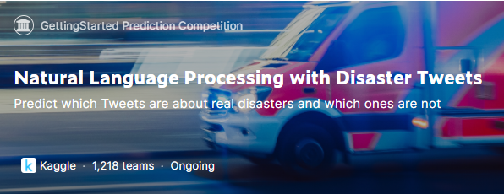

대회 목적
케글
트위터의 재난에대한 자연어 처리 대회
자연어
기업이나 국가가 제공하는 data set을 통하여 전세계의 data processor들이 다양한 코드로 경쟁 할 수 있는 pletform
트위터에 올라오는 글 들 중 실제 재난에 대한 글인지 자연어를 통해 확인하는 대회.
트위터와 같이 문법의 틀을 벗어난 다양한 언어를 컴퓨터가 알아들을 수 있도록 머신러닝을 통하여 개발 툴을 저공 할 수 있다.
프로그래밍 언어와 대비되는 언어로
실제 사람들이 사용하는 언어

Slide 5
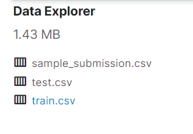
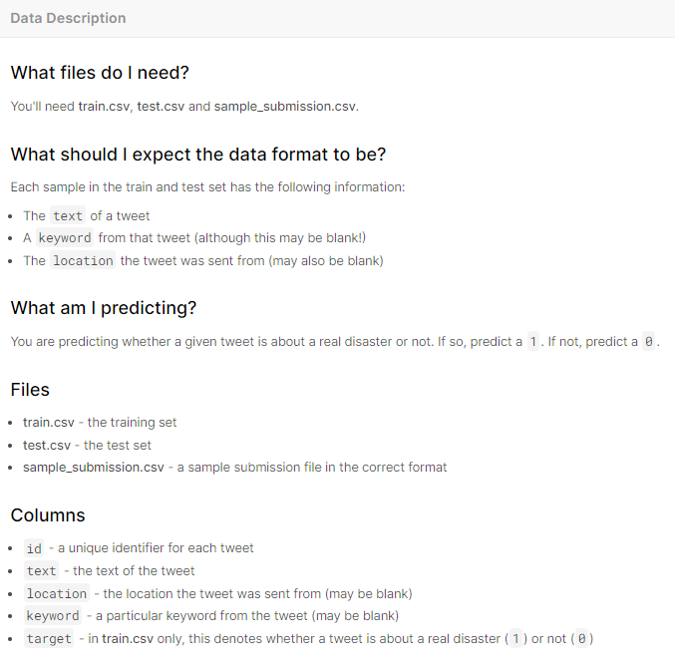
데이터 셋 소개
Training set 모델을 학습하기 위한 dataset
- Test set은 학습과 검증이 완료된 모델의 성능을 평가하기위한 dataset
https://www.kaggle.com/c/nlp-getting-started/data?select=sample_submission.csv

Slide 6
Natural Language Processing with Disaster Tweets
Predict which Tweets are about real disasters and which ones are not
데이터 불러오기
담당자: 박윤화
with

Slide 7
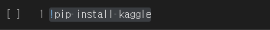
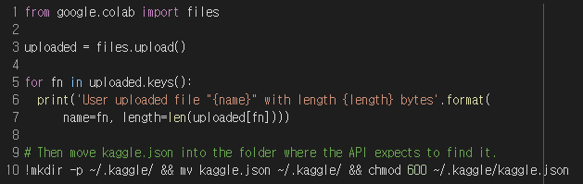
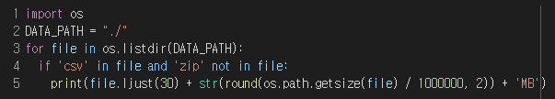
데이터 불러오기
Kaggle 설치
google.colab에 kaggle.json files pload
케글 대회 자료를 다운받기.
data path 설정하기

Slide 8
Natural Language Processing with Disaster Tweets
Predict which Tweets are about real disasters and which ones are not
담당자: 김지원
데이터 탐색
담당자: 김지원
with

Slide 9
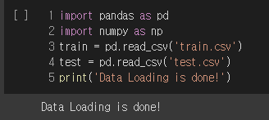
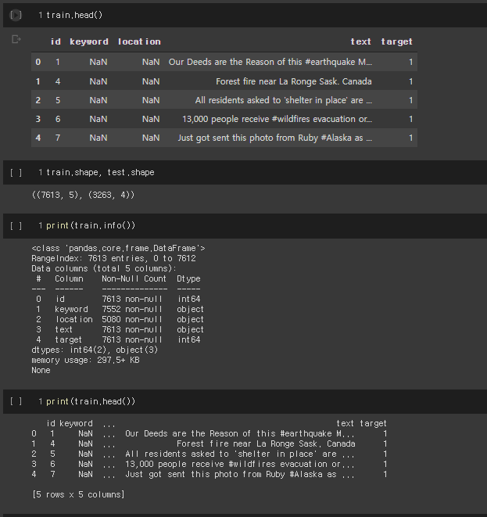
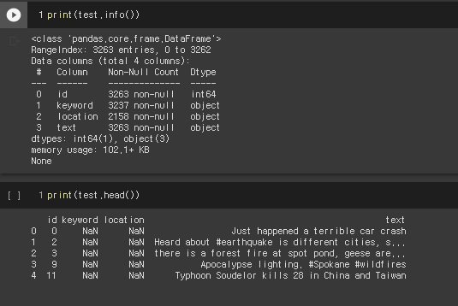
Data 탐색
data frame을 만들기 위해 Pandas와 numpy를 import
각 file을 data set을 Load해 준다.
.head()로 대략적인 data set 확인
.shape로 각 data set의 크기 확인
.info()로 각 data frame의 정보 확인

Slide 10
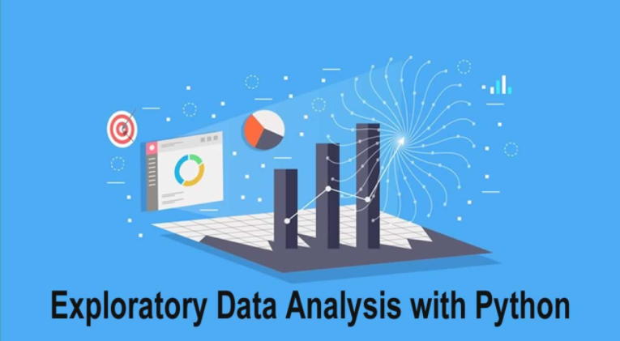
EDA
EDA란
: 수집한 data를 다양한 각도에서 관찰하고 이해하는 과정
: 통계적 방법으로 자료를 직관적으로 바라보는 과정
data의 분포 및 값을 검토함으로써 데이터가 표현하는 현상을 더 잘 이해하고, 잠재적 문제를 발견 할 수 있다.
문제를 발견하여 기존의 가설을 수정하거나 새로운 가설을 세울 수 있다.
https://velog.io/@yuns_u/EDA-Exploratory-Data-Analysis

Slide 11
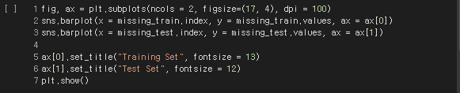
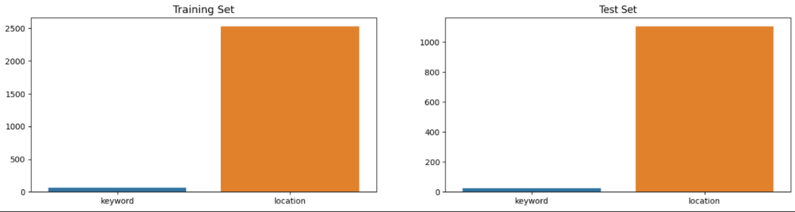
Bar 그래프 _ data안의 결측치 확인
각 data set에서 발생한 결측치 : 삭제할 컬럼

Slide 12
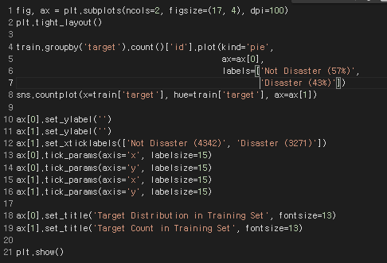
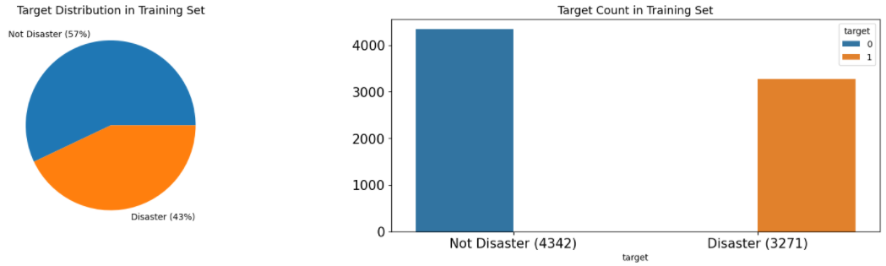
Pie & Bar 그래프 _ Training set의 진짜 뉴스와 가짜 뉴스의 분포
Training set의 진짜 뉴스와 가짜 뉴스의 분포
트위터에는 가짜 뉴스(57%)가 절반 이상을 차지 한다.

Slide 13
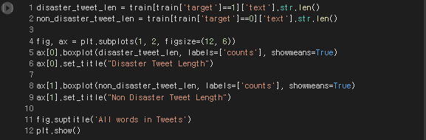
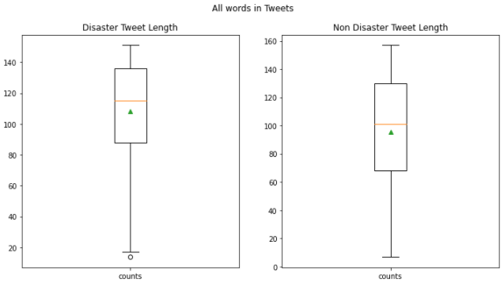
Boxplot _ 트위터 data set에서 문장 길이 확인
트위터 data set에서 문장 길이 확인
Boxplot을 이용하여 길이의 분포를 확인
가짜 뉴스가 미세하게 문장이 긴 것을 알 수 있고, 비교적 분산이 크다.

Slide 14
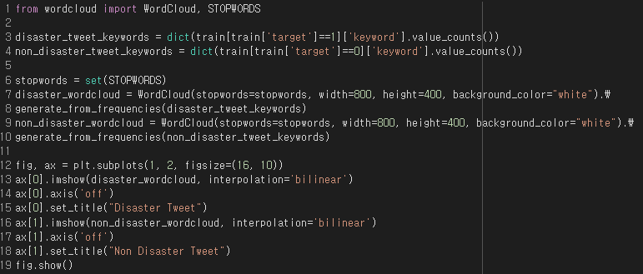
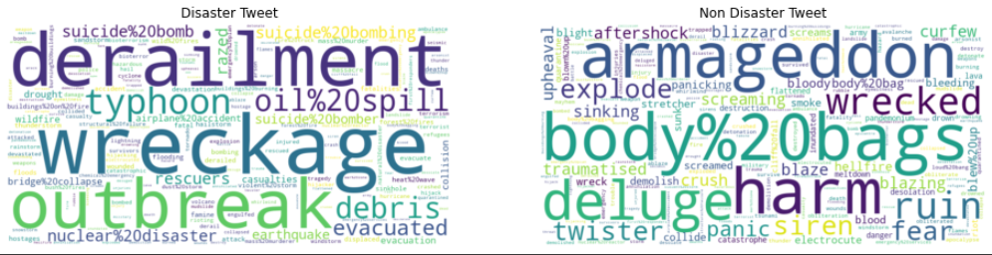
word cloud_ data set에서 사용 빈도가 높은 단어 확인
텍스트마이닝_ word cloud
태그 클라우드(영어: tag cloud) 또는 워드 클라우드(word cloud)
메타 데이터에서 얻어진 태그들을 분석하여 중요도나 인기도 등을 고려하여 시각적으로 늘어놓아 표시하는 것 빈도수를 시각
실제 진짜 재난 뉴스에서는 outbreak(발발), wreckage(재해), derailment (탈선)등의 단어 빈도수가 높은 것 을 알 수 있다.

Slide 15
Natural Language Processing with Disaster Tweets
Predict which Tweets are about real disasters and which ones are not
데이터 전처리
담당자: 박윤화
with

Slide 16
데이터 전처리 과정 도식화 및 최종 결과 설명
Emoji
제거
변수 삭제
Tfid Vectorizer
최종 ML Data set은 (7613, 9444)으로 정제됨
Feature
학습 및 예측을 할 데이터의 특징, 항목 들을 의미한다.
- feature engineering
머신 러닝 알고리즘을 돌려서 신뢰할만한 결과를 얻기 위해서는 적절한 feature들을 선정하는 작업을 말한다.

Slide 17
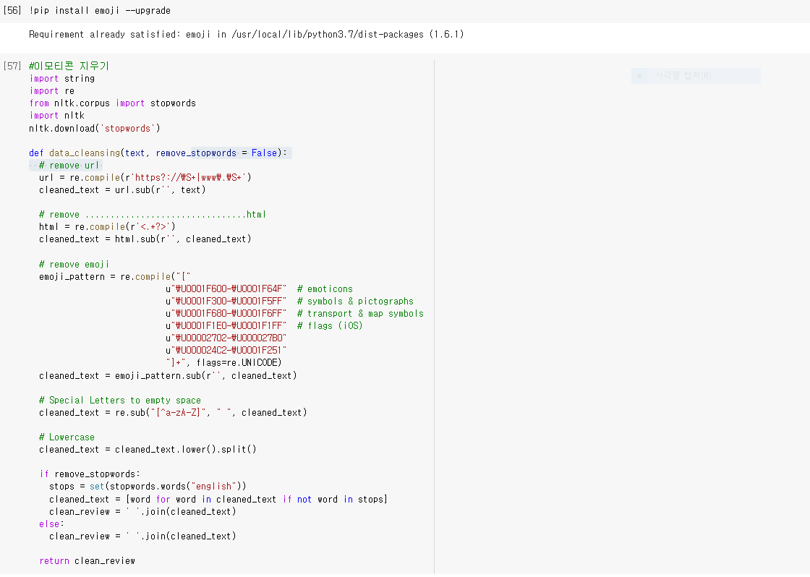
데이터 전처리 과정 도식화 및 최종 결과 설명
Emogi 제거

Slide 18
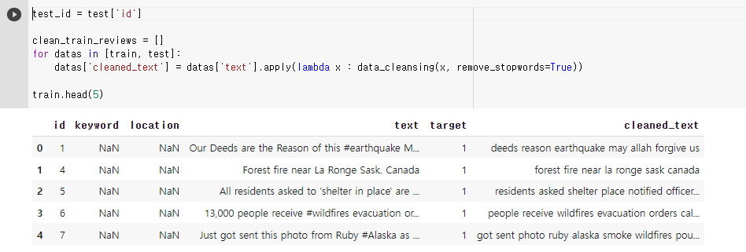
변수 삭제
변수 삭제

Slide 19
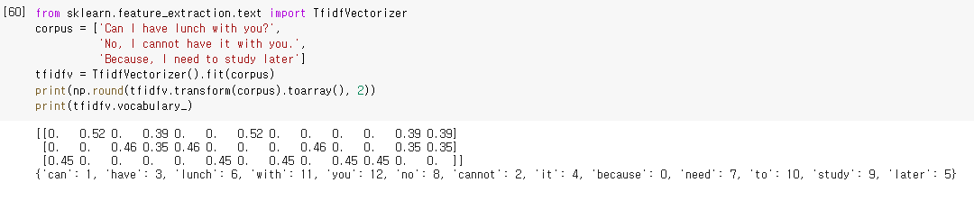
- Tfid Vectorizer
- TF-IDF = Term Frequency-Inverse Document Frequency
단어의 빈도와 역문서(문장) 빈도를 사용해 문서(문장)내의 각 단어 마다 가중치를 부여
- 문자를 숫자로 바꿔준다

Slide 20
Natural Language Processing with Disaster Tweets
Predict which Tweets are about real disasters and which ones are not
머신러닝 모형 개발
담당자: 김지원
with

Slide 21
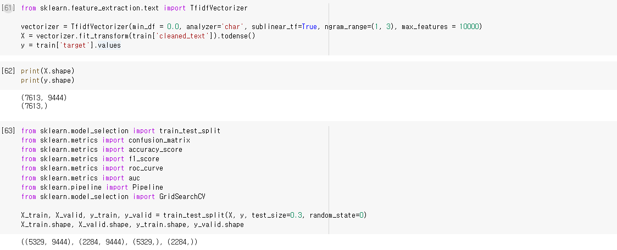
Data split
Dataset을 Training data와 Test(Validation)data로 나누는 것

Slide 22
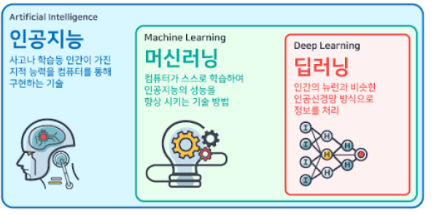
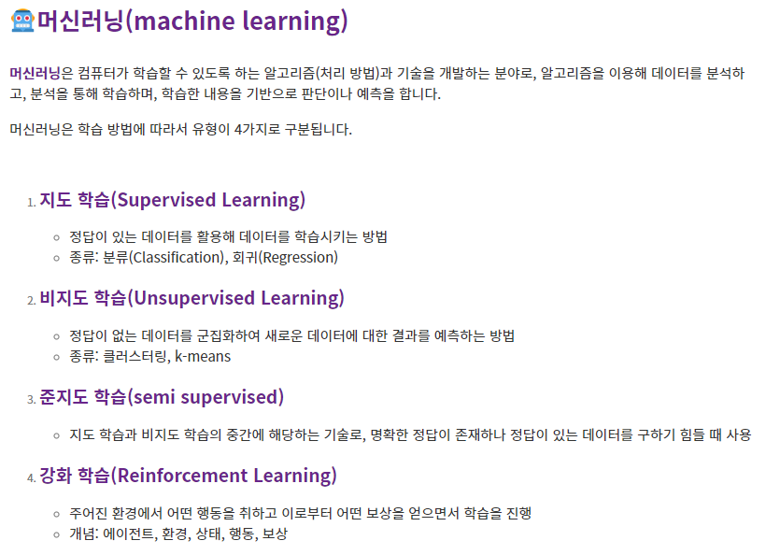
주요 머신러닝 알고리즘 소개 및 개발 코드

Slide 23
Regression Model
회귀 모형 (Regression)
의미, 예측의 정확성 높은 모델을 선정하고, 성과를 높이기 위해 사용 하는 학습 알고리즘.
회귀 모형의 종류
1. 로지스틱 회귀(Logistic Regression): 종속변수값이 이산형의 값이 되도록 하여 분류 예측에 활용
2. 비선형 회귀(Non-Linear Regression)
3. 단일 회귀(Simple Regression): 하나의 독립변수
4. 다중 회귀(Multiple Regression): 여러 개의 독립변수

Slide 24
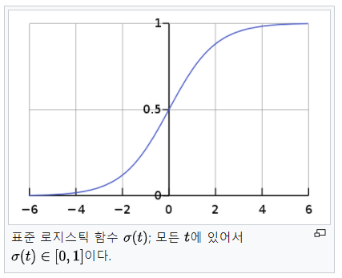
Logistic Regression
Logistic Regression
독립 변수의 선형 결합을 이용하여 사건의 발생 가능성을 예측하는데 사용되는 통계 기법이다.
로지스틱 함수
로지스틱 모형 식은 독립 변수가 [-∞,∞]의 어느 숫자이든 상관 없이 종속 변수 또는
결과 값이 항상 범위 [0,1] 사이에 있도록 한다. 이는 오즈를 로짓 변환을 수행함으로써 얻어진다.
로지스틱 모델
- 형식적 수학 모델
- 잠재변수 모델
- 이중 잠재변수 모델
- 로그-선형 모델

Slide 25
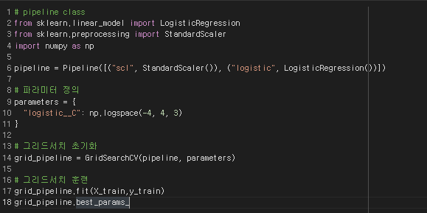
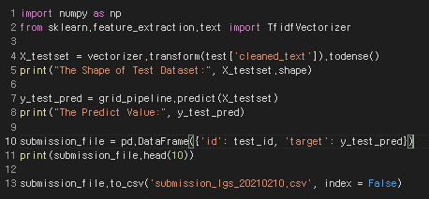
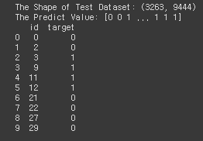
Logistic Regression
Logistic Regression 만들기
pipeline class import
Parameter 정의
그리드서치 초기화
그리드서치 훈련.

Slide 26
Natural Language Processing with Disaster Tweets
Predict which Tweets are about real disasters and which ones are not
머신러닝 평가지표
담당자: 박윤화
with

Slide 27
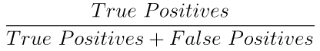
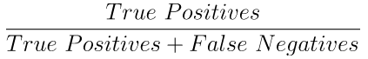
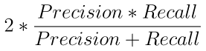
주요 평가지표_분류 모델 평가 지표
분류 모델 평가 지표
분류를 수행할 수 있는 기계 학습 알고리즘을 만들고나면, 분류기의 예측력을 검증/평가 해야한다
정확도 (Accuracy)
정밀도 (Precision)
- 재현율 (Recall)
F1 Score

Slide 28
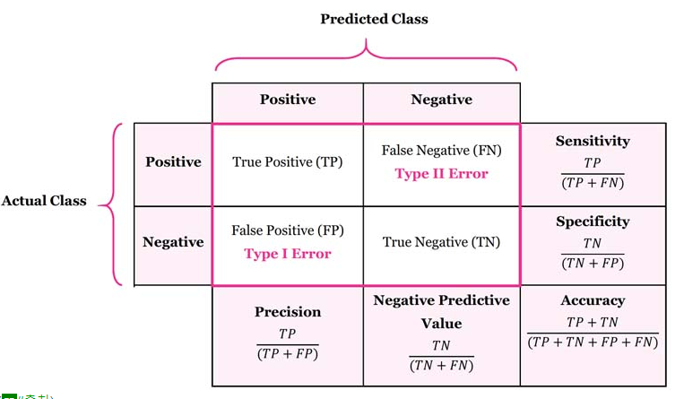
주요 평가지표 혼동행렬
혼동 행렬
모델의 성능을 평가할 때 사용되는 지표 예측값이 실제 관측값을 얼마나 정확히 예측했는지 보여주는 행렬
TP(True Positive) - 맞는 것을 올바르게 맞다고 예측한 것.
TN(True Negative) - 아닌 것을 올바르게 틀리다고 예측한 것
FP(False Positive) - 아닌 것을 올바르지 않게 맞다고 예측한 것
FN(False Negative) - 맞는 것을 올바르지 않게 틀리다고 예측한 것

Slide 29
Natural Language Processing with Disaster Tweets
Predict which Tweets are about real disasters and which ones are not
자료제출
with

Slide 30
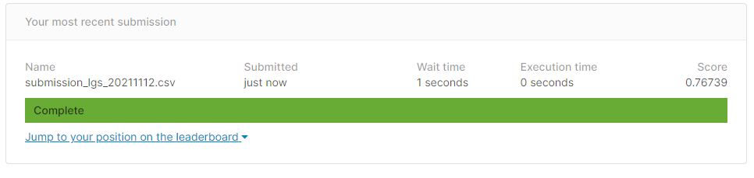
캐글 점수 제출

Slide 31
참고문헌
대회 목적
https://brunch.co.kr/@joeflow/2
https://brunch.co.kr/@natrsci/83
데이터 탐색
https://eda-ai-lab.tistory.com/13
https://ko.wikipedia.org/wiki/%ED%83%9C%EA%B7%B8_%ED%81%B4%EB%9D%BC%EC%9A%B0%EB%93%9C
머신러닝 모형개발
https://blog.naver.com/PostView.nhn?isHttpsRedirect=true&blogId=siniphia&logNo=221396370872
https://hongong.hanbit.co.kr/%EB%A8%B8%EC%8B%A0%EB%9F%AC%EB%8B%9D-%EB%94%A5%EB%9F%AC%EB%8B%9D-%EC%95%8C%EA%B3%A0%EB%A6%AC%EC%A6%98%EC%9D%84-%EC%86%8C%EA%B0%9C%ED%95%A9%EB%8B%88%EB%8B%A4/
데이터 탐색
https://namu.wiki/w/%ED%98%BC%EB%8F%99%ED%96%89%EB%A0%AC

